Slide 1


Un Approccio Ibrido
Francesco Lenti - 865274 - f.lenti3@campus.unimib.it Mattia Boller - 873358 - m.boller@campus.unimib.it Mattia Marchi - 817587 - m.marchi@campus.unimib.it

Slide 2
Road Map
….
01
02
03
04
Esplorazione Dataset
Approccio Metodologico
Valutazione Performance
Conclusioni
Investigazione delle caratteristiche chiave dei dataset attraverso data visualization.
Definizione e caratteristiche dei modelli utilizzati e motivazioni delle scelte adottate.
Valutazione e confronto dei vari modelli ed analisi dei risultati.
Considerazioni finali e possibili sviluppi futuri.

Slide 3

Introduzione
Problema
Una immagine vale più di mille parole.
Sapevi che un’immagine può salvare più di mille vite?
Milioni di animali randagi soffrono per le strade o vengono soppressi nei rifugi ogni giorno in tutto il mondo.

Slide 4
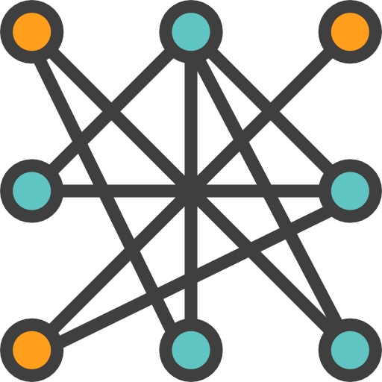
Introduzione
Soluzione
Adottare tecniche di Deep Learning per prevedere la popolarità della foto e massimizzare la probabilità di adozione.

Slide 5

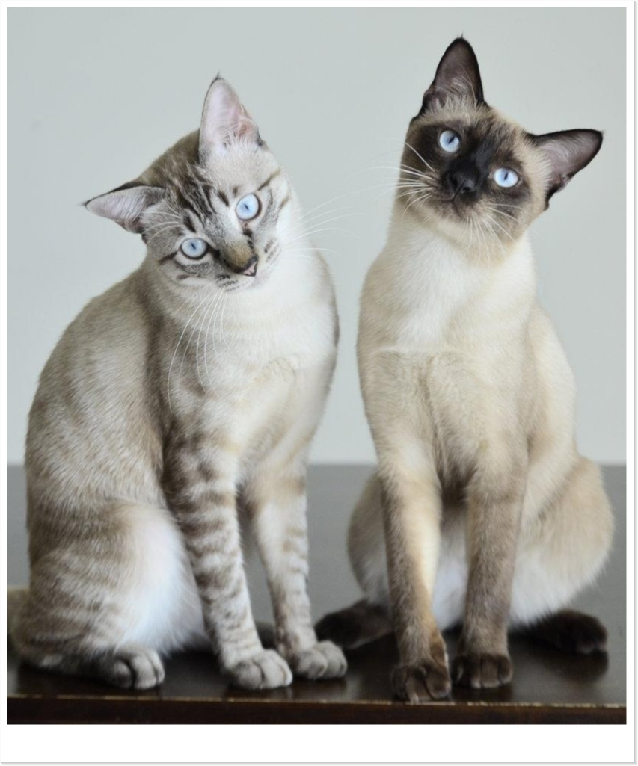
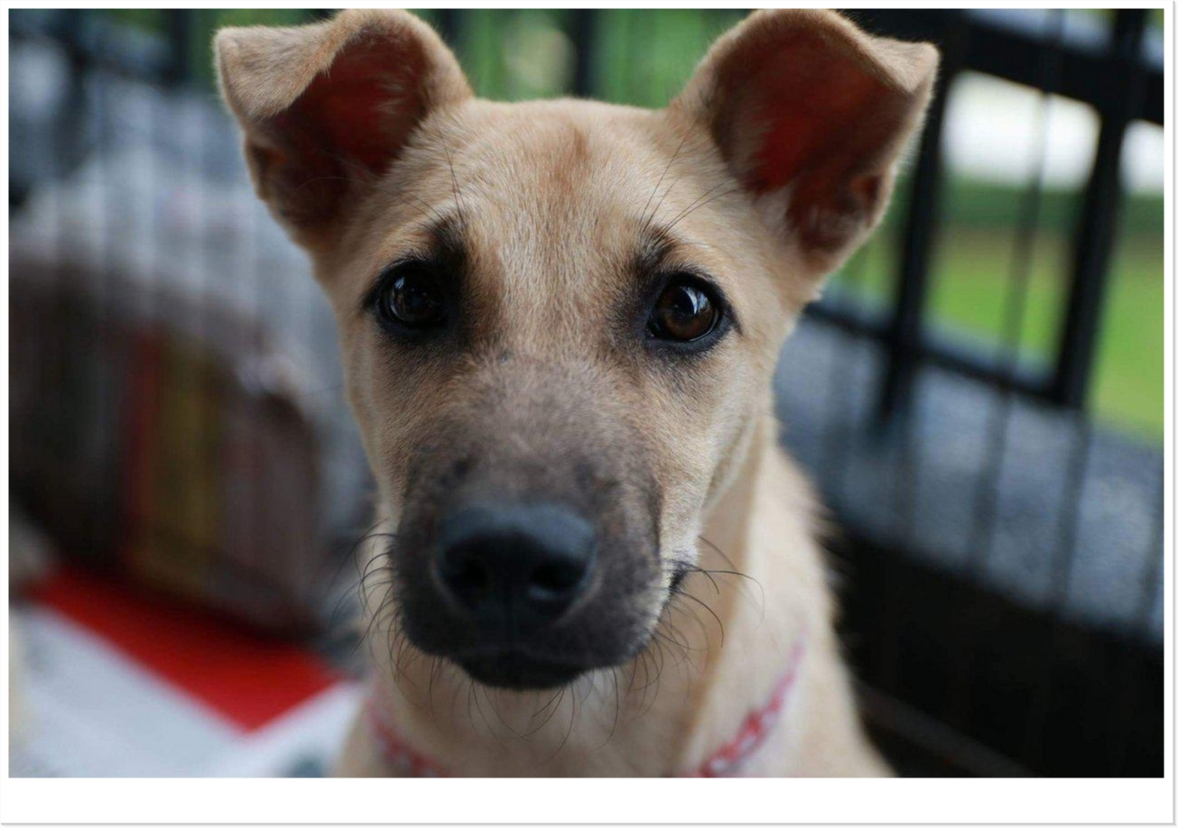
01
Esplorazione Dataset
Immagini
9912 immagini rappresentanti animali che hanno un profilo sulla piattaforma PetFinder.my
Dall’analisi visiva effettuata non si evincono particolari dettagli su cosa possa rendere una foto più popolare rispetto ad un’altra.
Pawpularity: 32
Pawpularity: 54

Slide 6
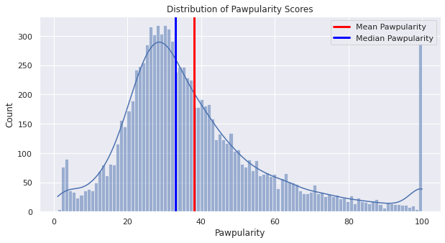
01
Esplorazione Dataset
Metadati
File tabellare contenente i metadati per ogni immagine. I metadati contengono il Pawpularity score e altre caratteristiche nelle foto.

Slide 7
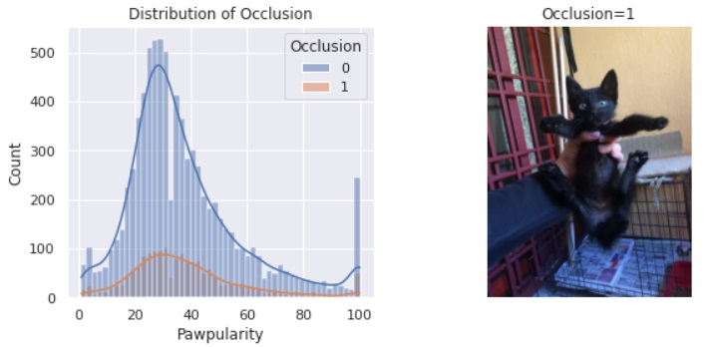
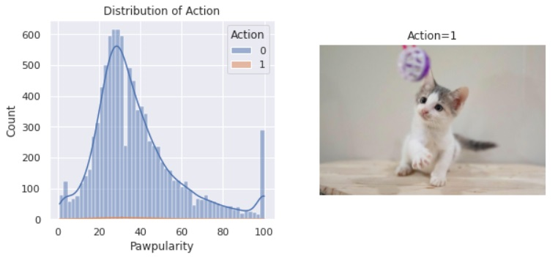
01
Esplorazione Dataset
Metadati
Le caratteristiche sono:
Occlusion, Action, Focus, Eyes, Face, Near, Accessory, Group, Collage, Human, Info, Blur.

Slide 8
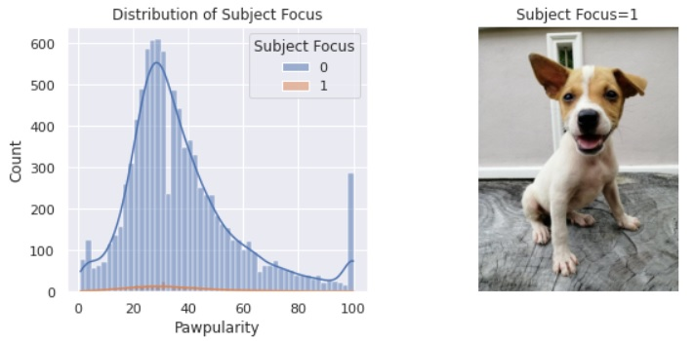
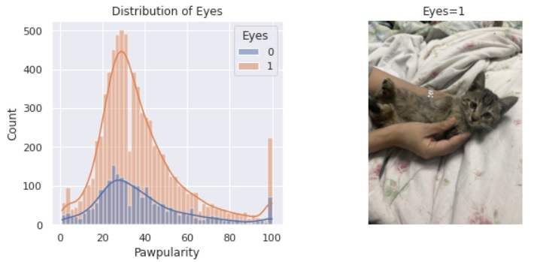
01
Esplorazione Dataset
Metadati
Le caratteristiche sono:
Occlusion, Action, Focus, Eyes, Face, Near, Accessory, Group, Collage, Human, Info, Blur.

Slide 9
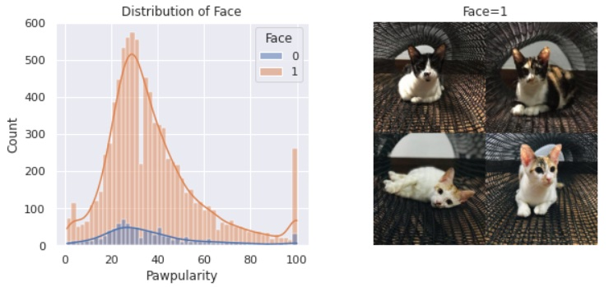
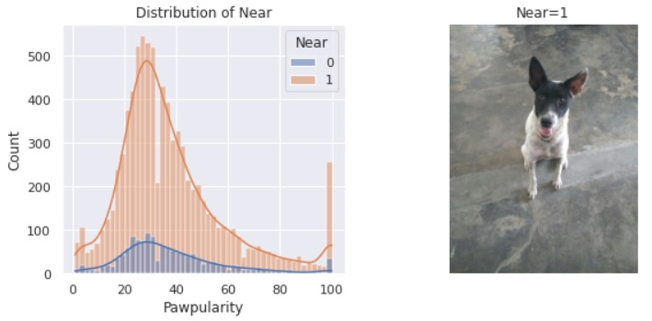
01
Esplorazione Dataset
Metadati
Le caratteristiche sono:
Occlusion, Action, Focus, Eyes, Face, Near, Accessory, Group, Collage, Human, Info, Blur.

Slide 10
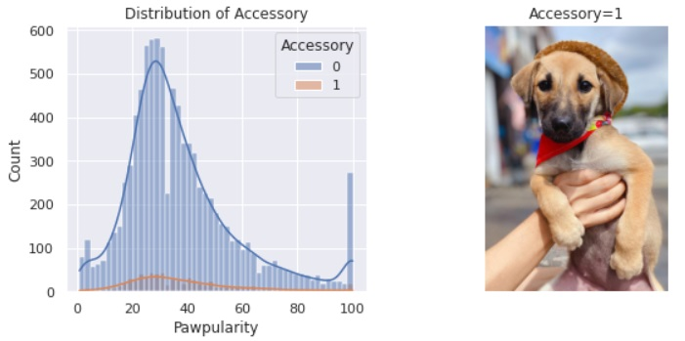
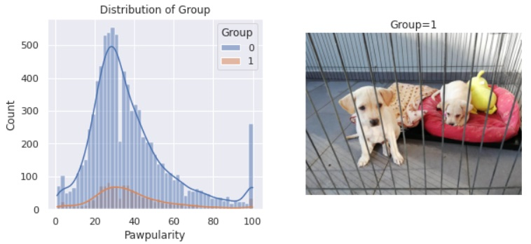
01
Esplorazione Dataset
Metadati
Le caratteristiche sono:
Occlusion, Action, Focus, Eyes, Face, Near, Accessory, Group, Collage, Human, Info, Blur.

Slide 11
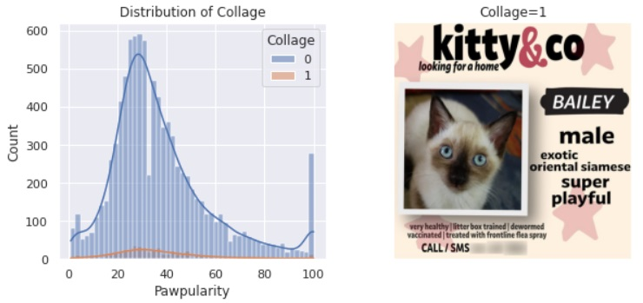
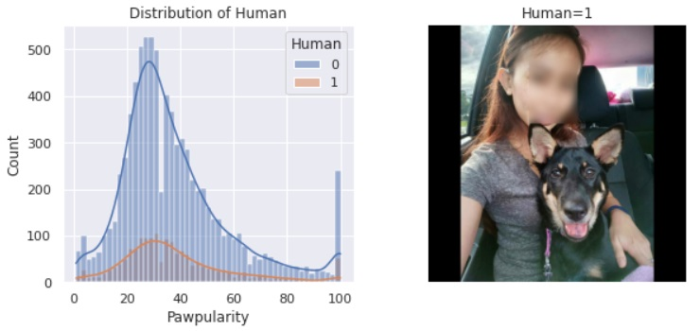
01
Esplorazione Dataset
Metadati
Le caratteristiche sono:
Occlusion, Action, Focus, Eyes, Face, Near, Accessory, Group, Collage, Human, Info, Blur.

Slide 12
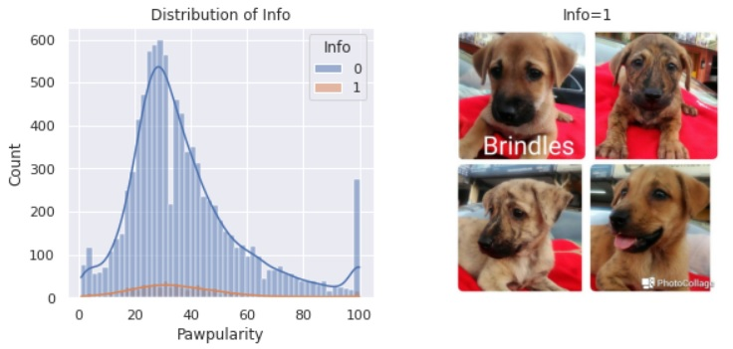
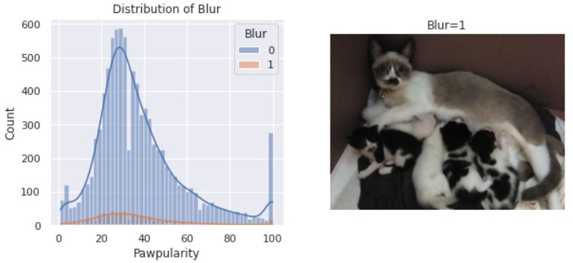
01
Esplorazione Dataset
Metadati
Le caratteristiche sono:
Occlusion, Action, Focus, Eyes, Face, Near, Accessory, Group, Collage, Human, Info, Blur.

Slide 13
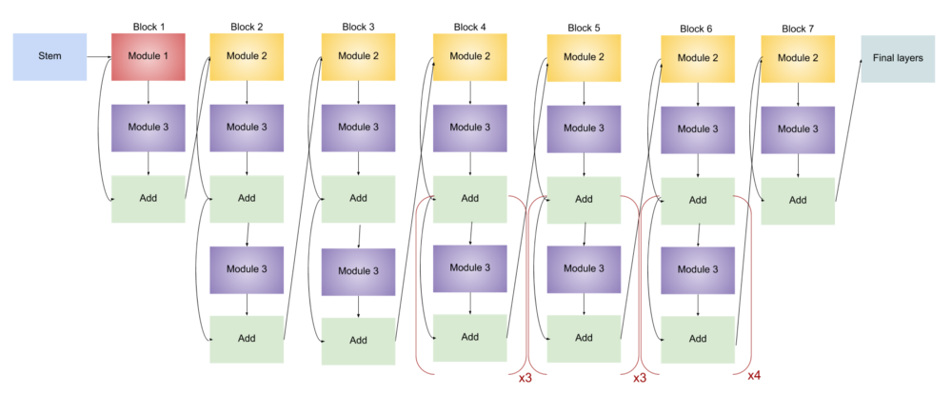


02
Approccio Metodologico
Activation ReLU
Dropout (50% - 30% - 10%)
Output lineare
Loss MSE
Optimizer ADAM
CONVOLUTIONAL NEURAL NETWOK
FC
FC
1
0
2
4
FC
1024
5
1
2
512
128
1
EFFICIENT-NET B3 NOISY STUDENT

Slide 14

02
Approccio Metodologico
MULTI-LAYER PERCEPTRON
Rete dedicata al trattamento dei metadati.
Activation ReLU
Dropout (20% - 10%)
Output lineare
Loss MSE
Optimizer ADAM
FC
INPUT
FC
3
2
8
1

Slide 15

02
Approccio Metodologico
HYBRID DEEP NEURAL NETWORK
MLP
Concatenazione
dei risultati
FINAL SCORE
CNN

Slide 16
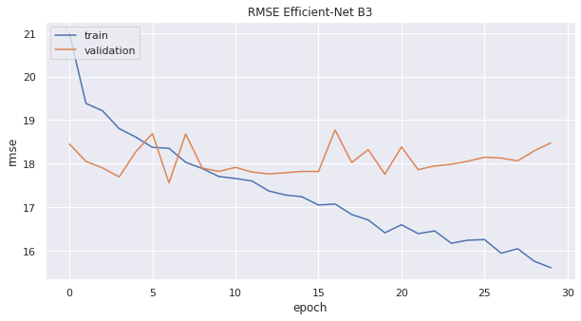
03
Valutazione Performance
CONVOLUTIONAL NEURAL NETWOK
Numero epoche: 30
Batch Size: 32
Checkpoint su miglior validation loss
Segnali di overfitting
Minore Train RMSE: 15.61
Minore Validation RMSE: 17.56

Slide 17
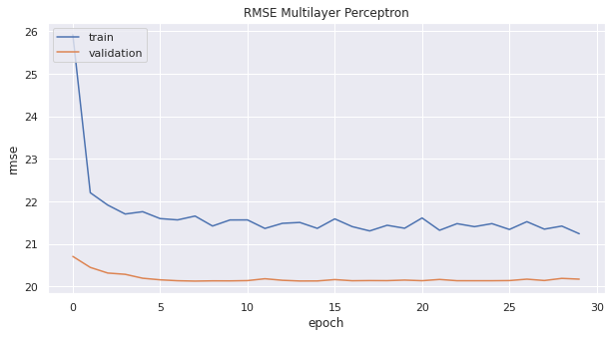
03
Valutazione Performance
MULTI-LAYER PERCEPTRON
Numero epoche: 30
Batch Size: 32
Checkpoint su miglior validation loss
Performance peggiori
Minore Train RMSE: 21.24
Minore Validation RMSE: 20.12

Slide 18
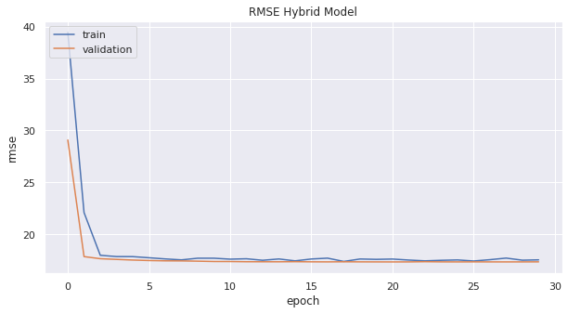
03
Valutazione Performance
HYBRID DEEP NEURAL NETWORK
Numero epoche: 30
Batch Size: 32
Checkpoint su miglior validation loss
Minore Train RMSE: 17.36
Minore Validation RMSE: 17.31

Slide 19
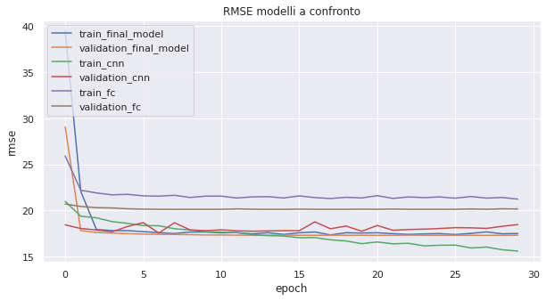



03
Valutazione Performance
CONFRONTO
Validation RMSE Hybrid: 17.31
Validation RMSE CNN: 17.56
Validation MLP: 20.12
Notes:
Può sembrare poco a causa della square root, ma rappresenta un miglioramento di ben 8,56 punti di loss (MSE) da cnn a hybrid.

Slide 20
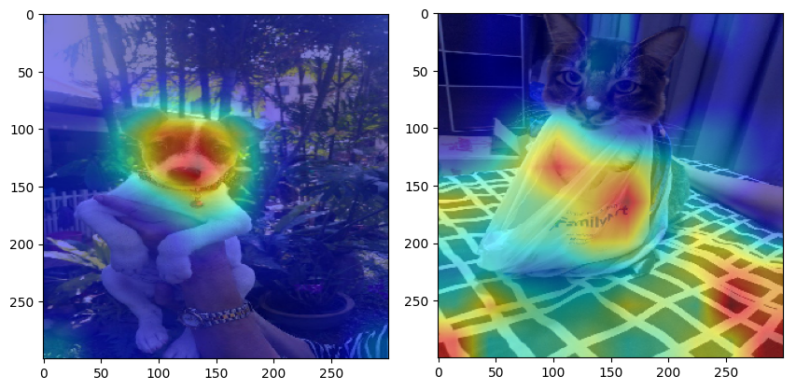

03
Valutazione Performance
Come capire come ragiona il modello sulle immagini?
GRAD CAM

Slide 21
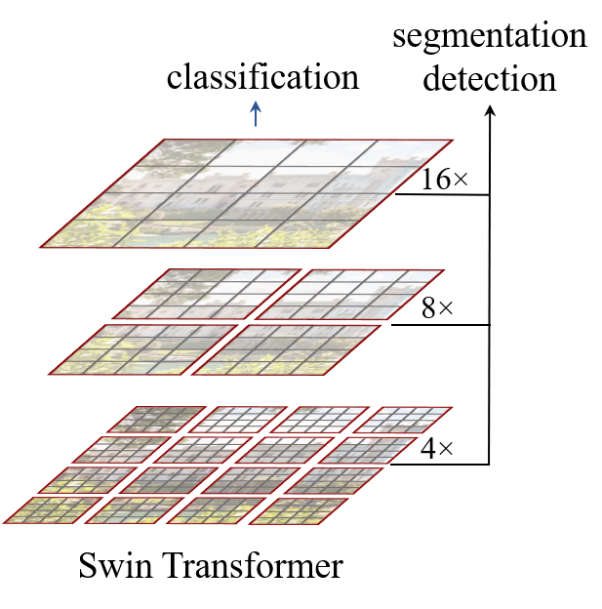
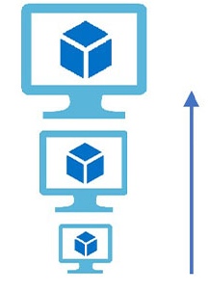

04
Conclusioni
Sviluppi futuri
TRANSFORMER
RISOLUZIONE IMMAGINI MAGGIORE
METADATI PIU’ COMPLETI E CONSISTENTI

Slide 22
GRAZIE PER L’ATTENZIONE!

